Slide 1
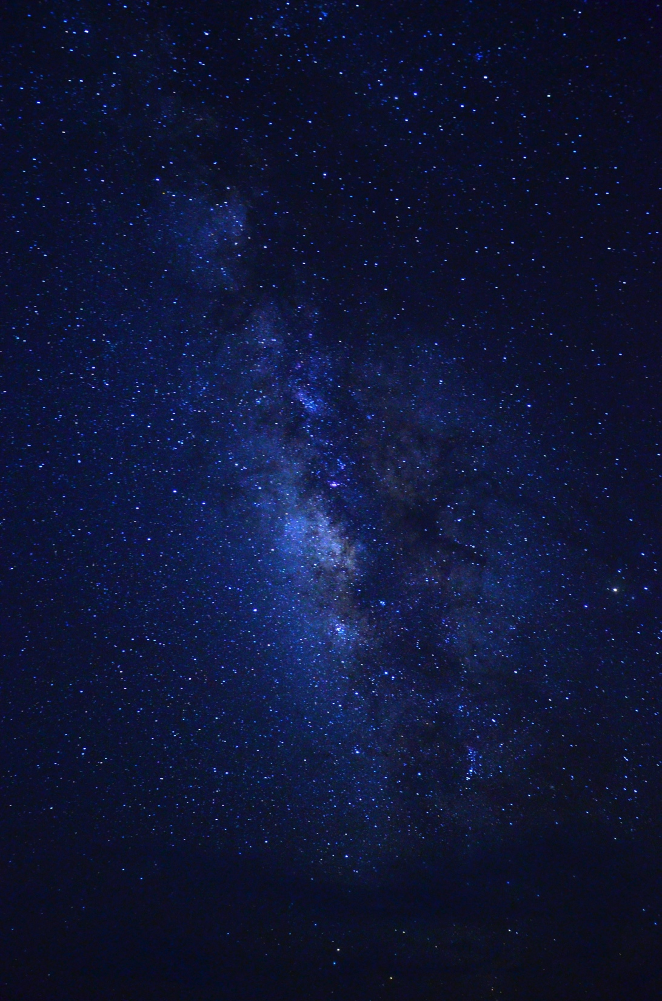
高エネルギーγ線天文学
チームB：宇宙線テレスコープ
メンバー
岩村由樹,岡田晟那,千葉雄太郎,三船陵子
TA:手嶋政廣,中嶋大輔,石尾一馬

Slide 2

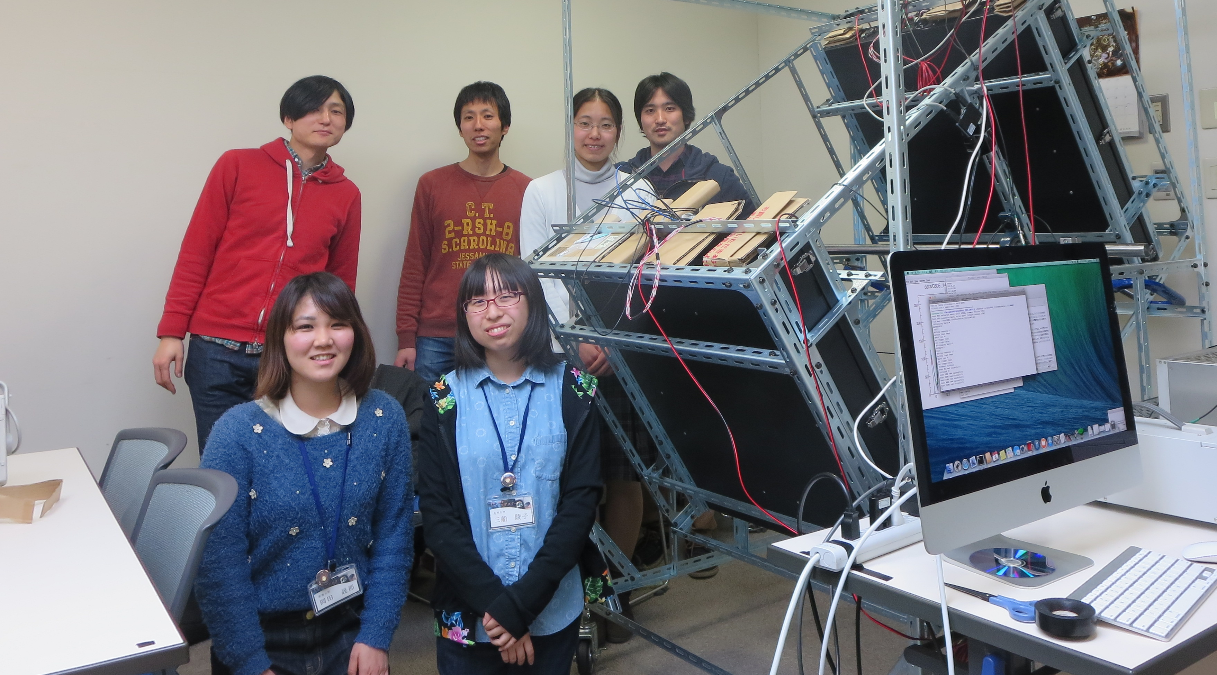
今日の流れ
目的
宇宙線望遠鏡の原理
使用装置
キャリブレーション
実験手法
実験データ解析・結果
結論・今後の課題
雄太郎だよ

Slide 3
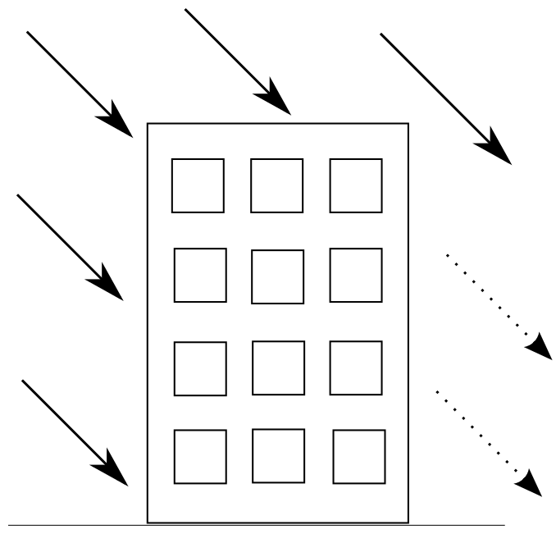
プロジェクトの目的
宇宙線をとらえたい！
飛んできた宇宙線がどの方向からきたかを調べる飛跡検出器を実際に製作し、いろいろなものに向けて使ってみたい！
地上に多く降りそそぐμ粒子は物質で遮蔽される。検出器を宇宙線研究所の建物に向けたら何が見える？？？
  建物の明瞭な形
  図書室の本
  所長室の金庫の中

Slide 4
作る検出器はこんな感じ
プラスチックシンチレータ
← 1 0 0 c m →
プラスチックシンチレータ
← 5 0 c m →

Slide 5
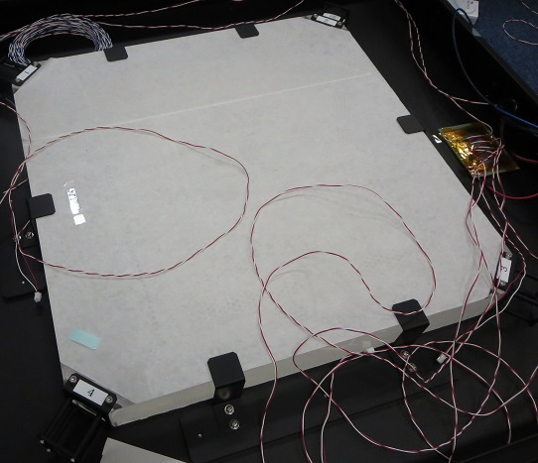
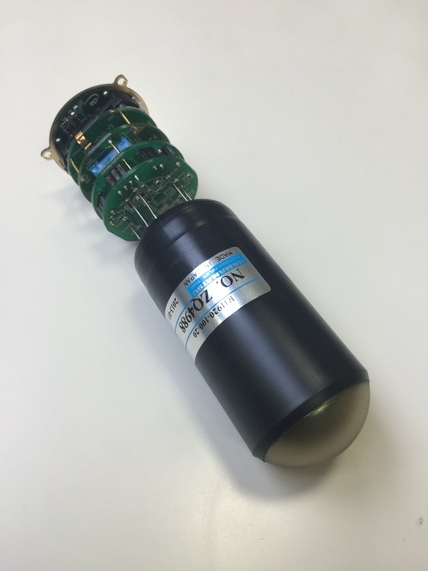
原理
μ粒子
  二次宇宙線として1コ/(100cm²・秒)の割合で地上にふりそそぐ。
  電荷の大きさは電子と同じ
プラスチックシンチレータ
  荷電粒子が入射するとシンチレーション光を発する
光電子増倍管（Photomultiplier, PMT）
  シンチレータが発した光を光電子（電流）に変換
  シンチレーション光の強さを検出できる

Slide 6
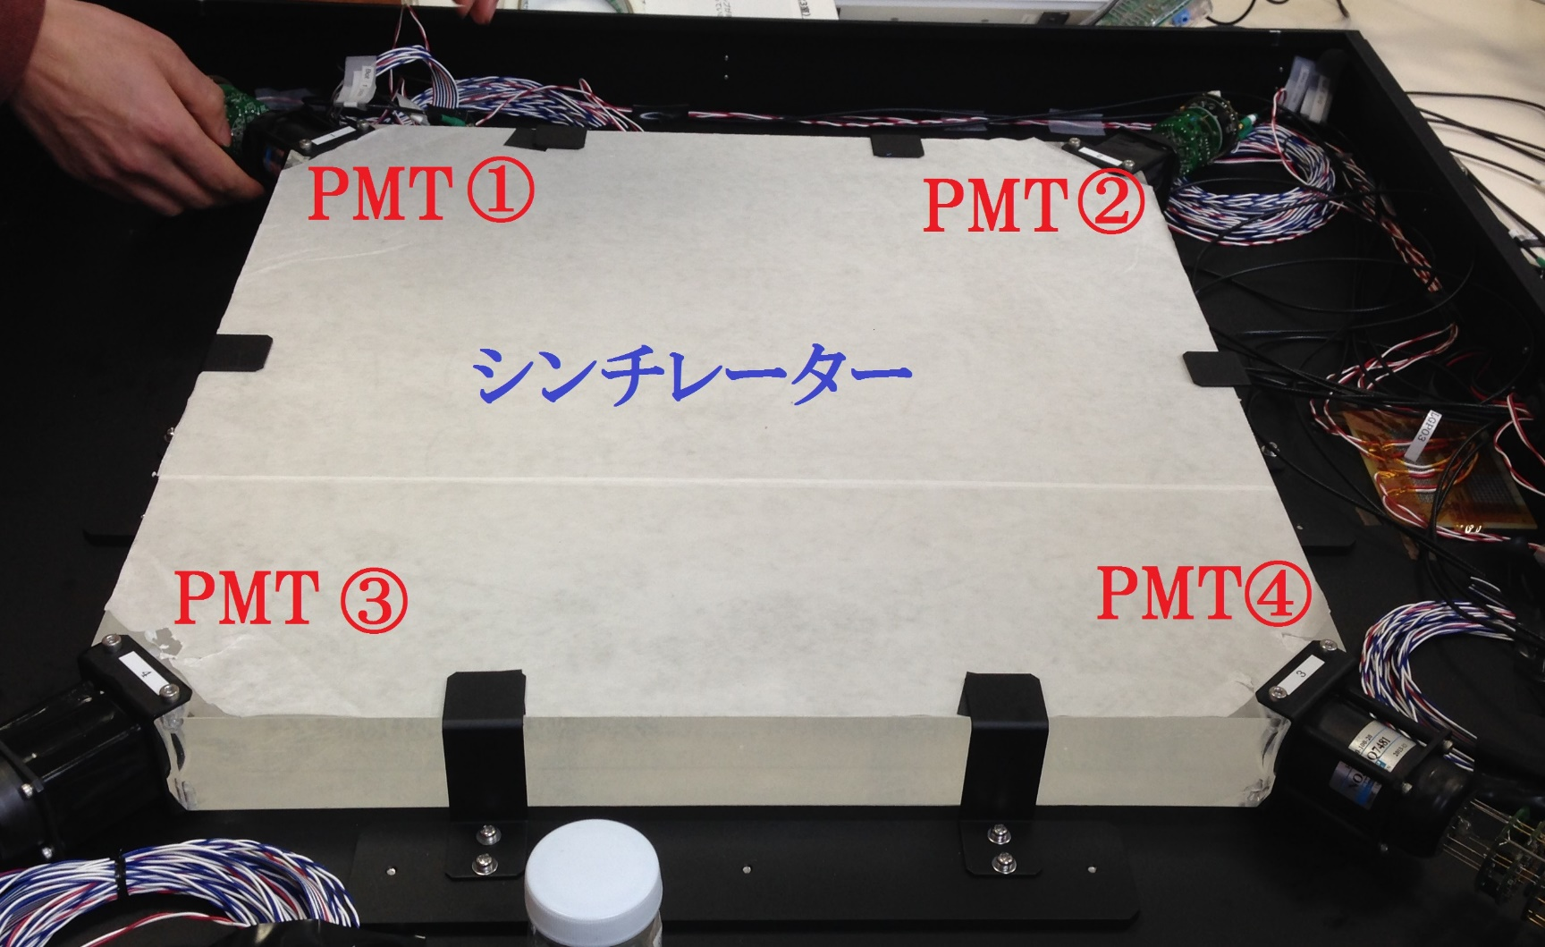
装置
要となるシンチレータとPMT

Slide 7
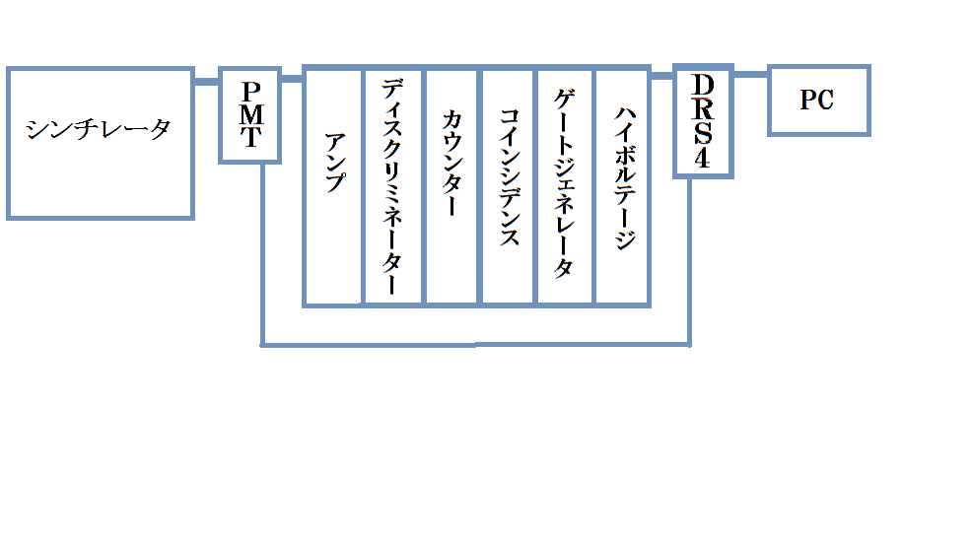
装置
回路構成
レベルアダプタ｜

Slide 8
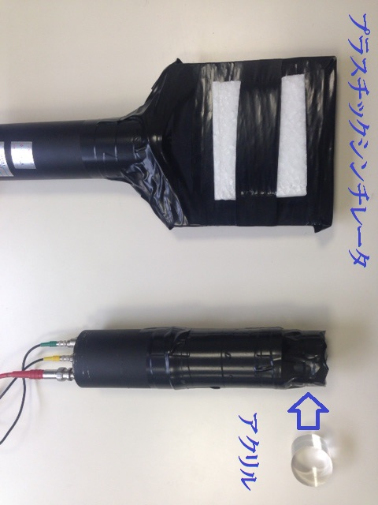
装置
キャリブレーション用シンチレータ/アクリル
  大きいシンチレータの上に置いて使う
  小さいシンチと大きいシンチにほぼ同時に粒子が入射したときのみをトリガーとすれば、実質的には好きな場所に粒子を入射させるのと同じ。

Slide 9
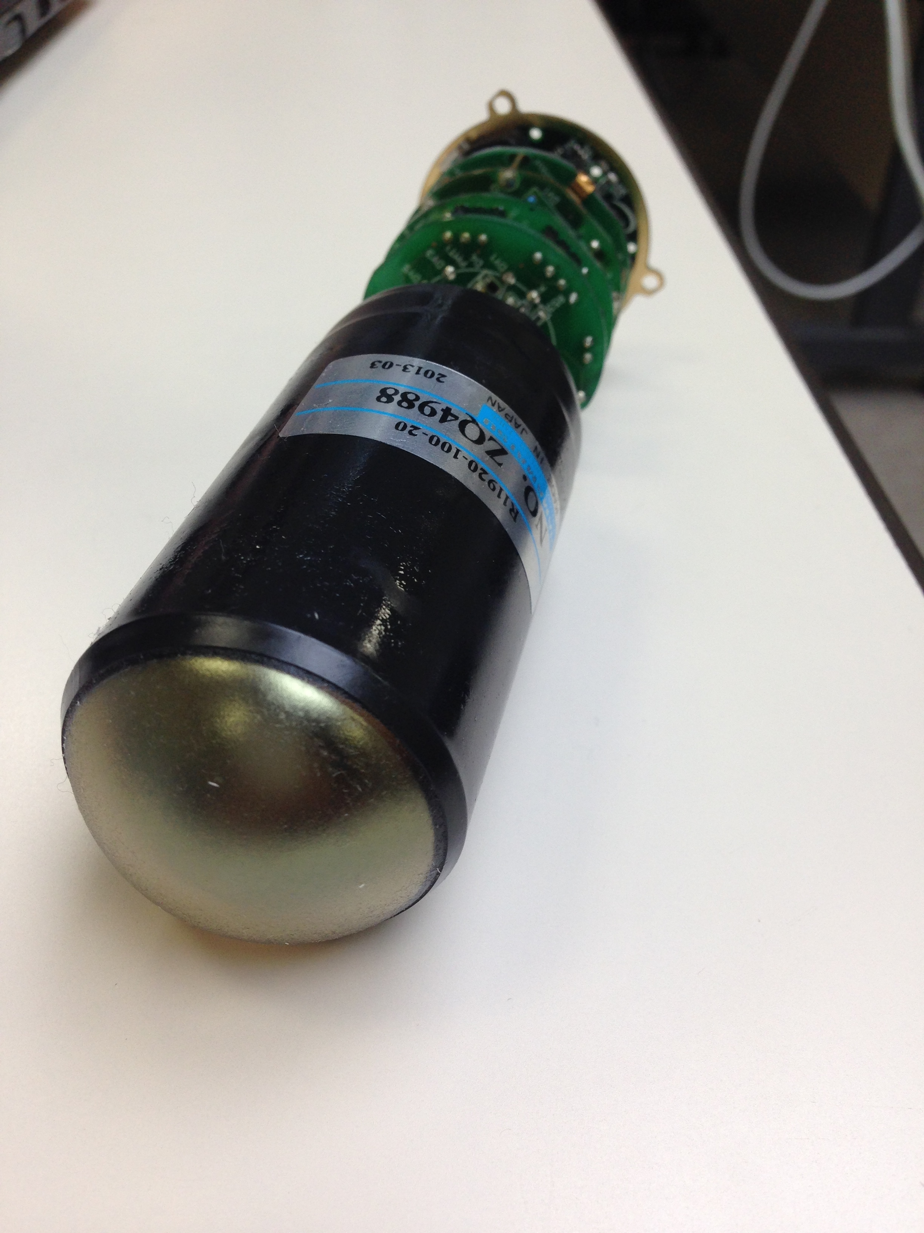
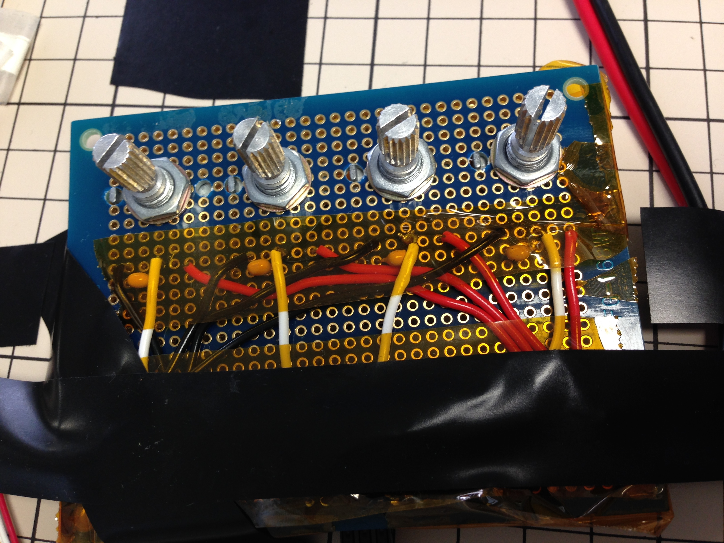
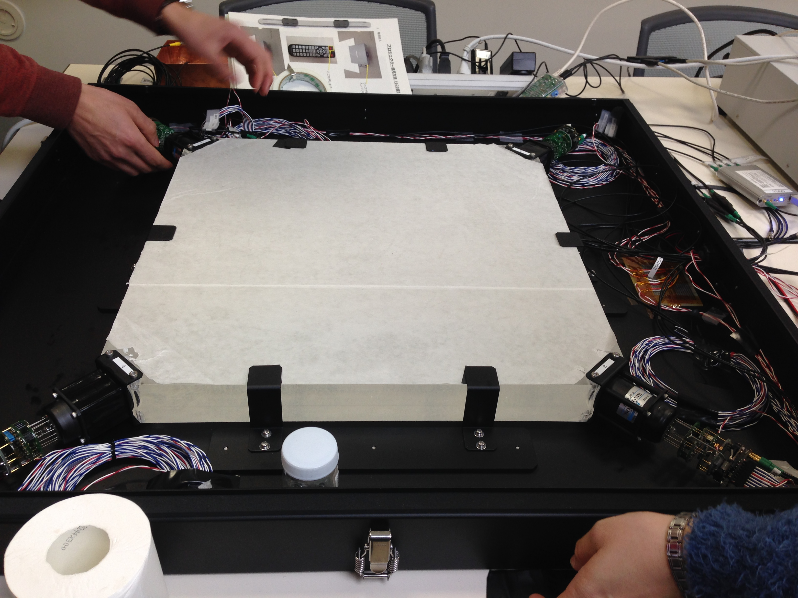
Calibration
４つのPMTのゲインを揃える．
光量の角度依存性を調べる
光量の距離依存性を調べる
PMT
シンチレーター
HV

Slide 10
ゲインの調整
Count number
Charge

Slide 11
ゲインの調整
Count number
Charge

Slide 12
PMTに入射する光量
シンチレーターの表面で反射しない場合
光量∝
シンチレーターの上下面で全反射する場合
光量∝

Slide 13
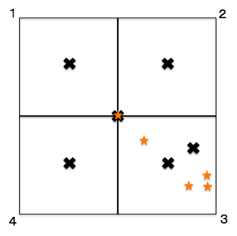
光量の減衰率は？
1/r , 1/r^2 ？
角度依存性は？
↓
異なった点でデータを取って比較

Slide 14
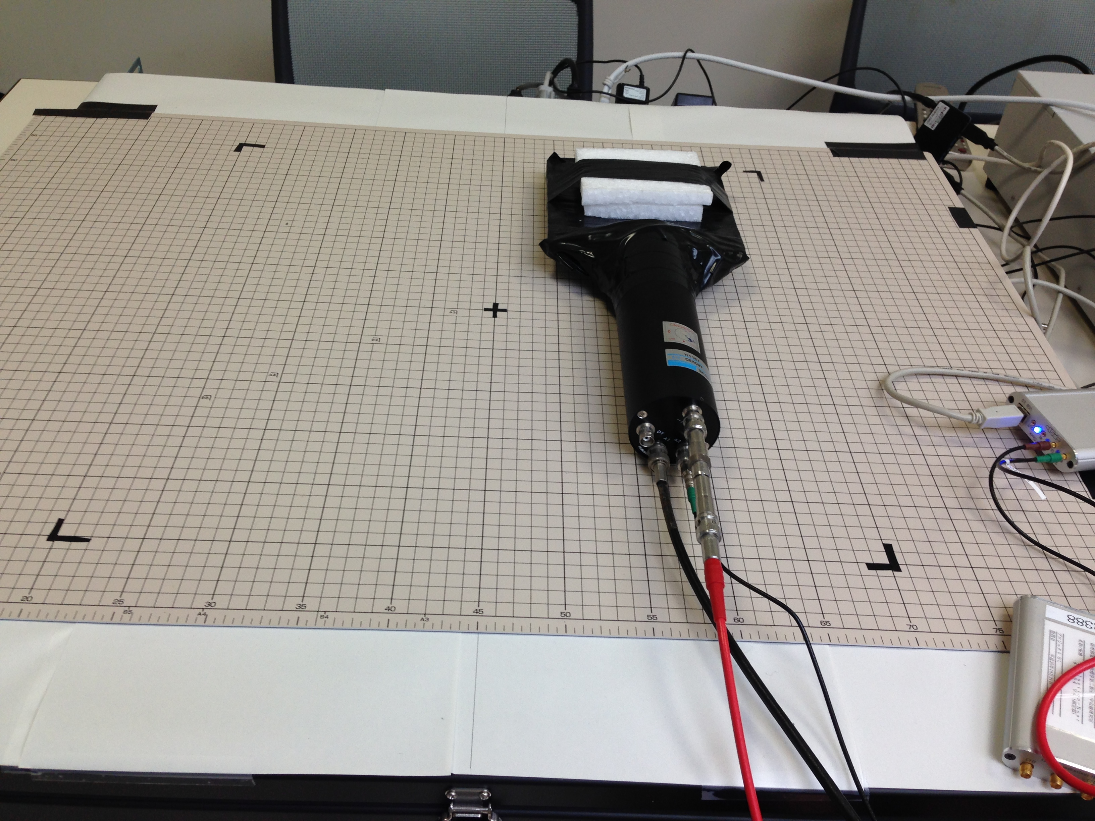

Slide 15
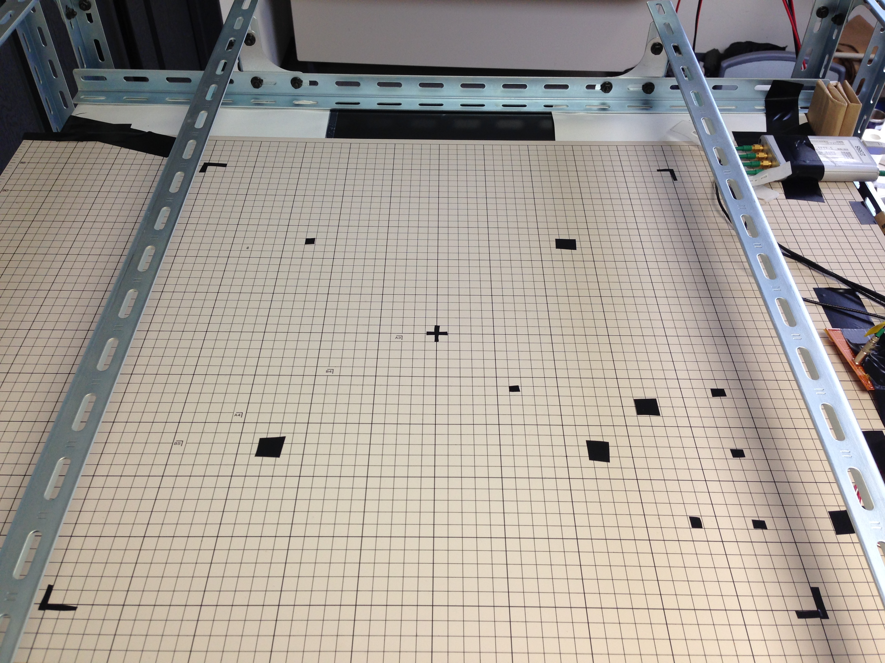
31°

Slide 16
その結果・・・

Slide 17
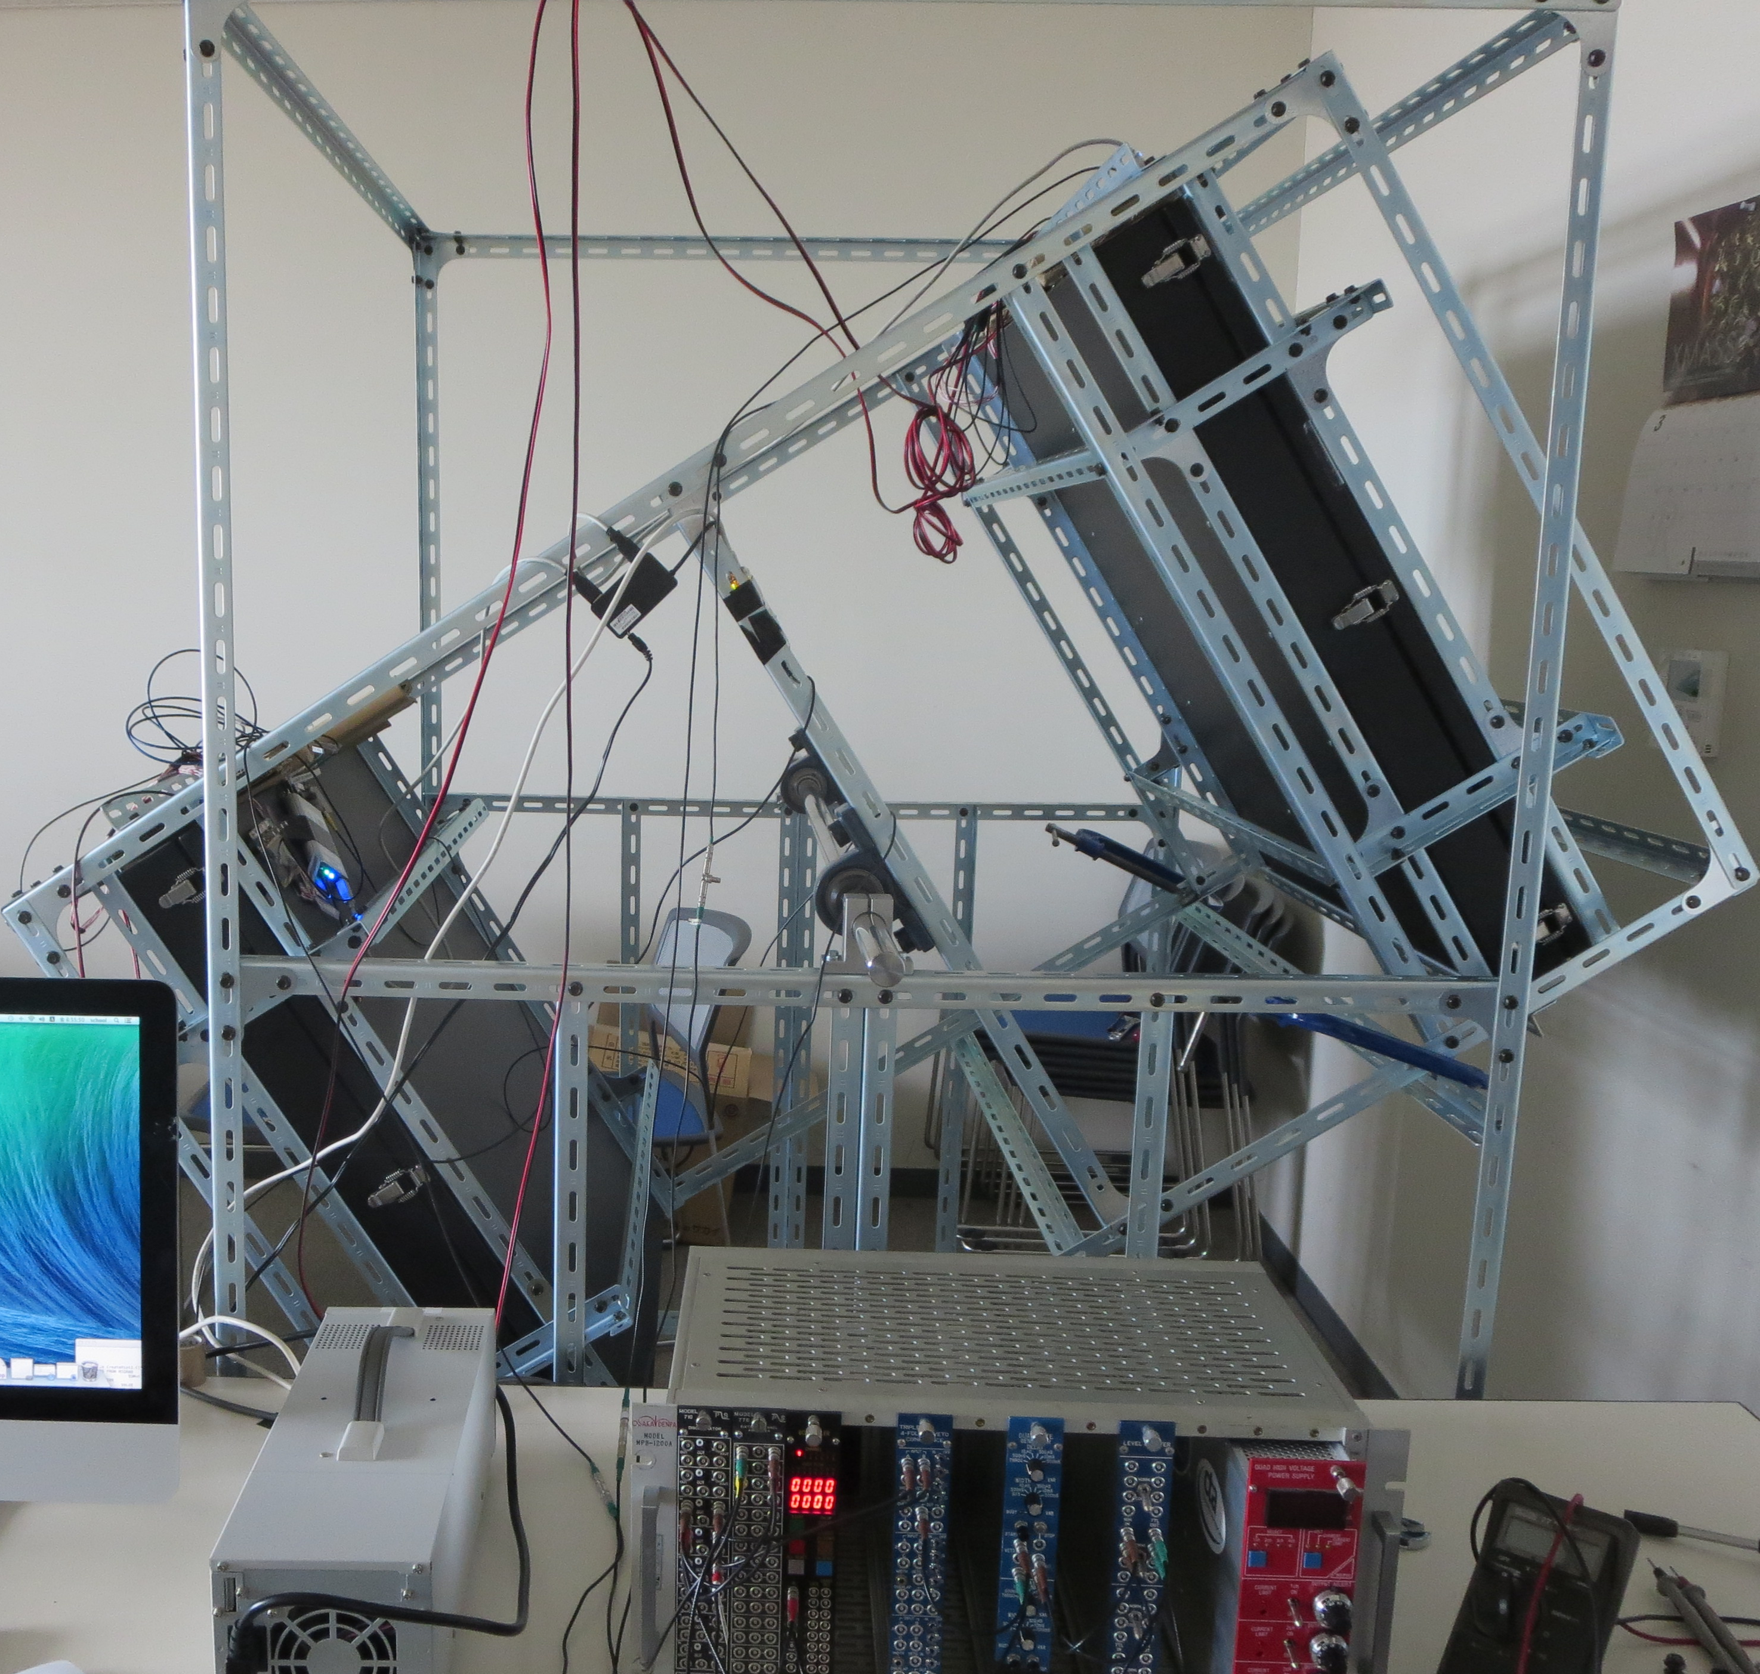
実験方法
５７度
東京大学宇宙線
研究所６F
テレビ会議室
南南東方向に
天頂から57度傾けて
１０万個のミューオンを測定

Slide 18

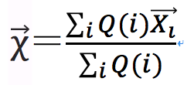
データ解析
１
２
r_{２}
r_{１}
と仮定する
重心から求める
r_{３}
r_{４}
４
３

Slide 19
バウンダリ効果
PMT
PMT
PMT
PMT
1
２
３
４
PMT
PMT
PMT
PMT

Slide 20
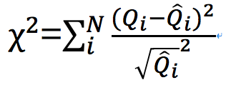
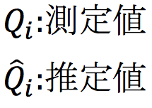
χ^{２}が最小となる場所を探す

Slide 22
再びミューオンの入射位置を決定
→重心から求めたものと同様の図となった (境界条件の効果)
シンチレーターの角付近は誤差が大きいので使用しない

Slide 23
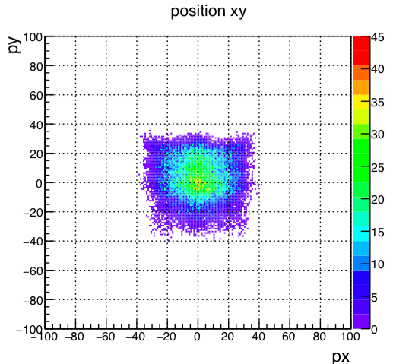
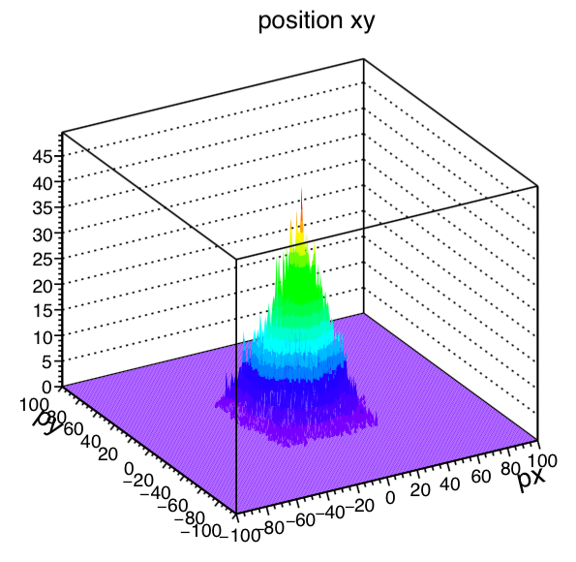
dy
到来方向の角度を見積もると
中央(=装置の視線方向)が多くなる
中央
斜め
dx
このセットアップに依存するファクター
を引いて正しい分布が得られる
dy
dx

Slide 24
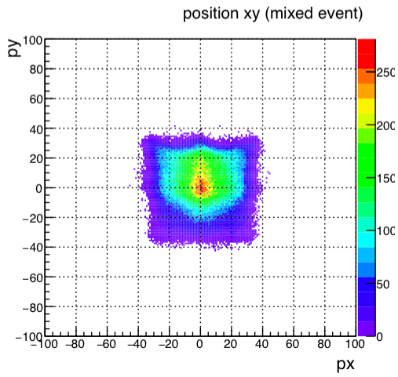
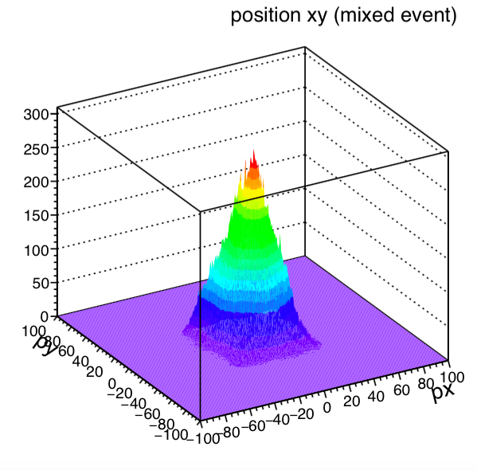
Muon tracking
Random (×10)
dy
dy
-
= ?
dx
dx
dy
dy
dx
dx

Slide 25
結果
部屋の隣の配管
により，空間が
できていた
高エネルギー天体が
見えた！！！
核燃料棒は，
ICRRには存在しな
かった．（残念…)
（メルトダウン！？）

Slide 26
展望
解析手法の確立
- 近似的な部分を改良
- 何もない空の像をとって較正
宇宙線研の像を撮る！！
より精度を上げる工夫
- 福島原発の核燃料棒を見るには?

Slide 27

ご清聴ありがとうございました

